Slide 1
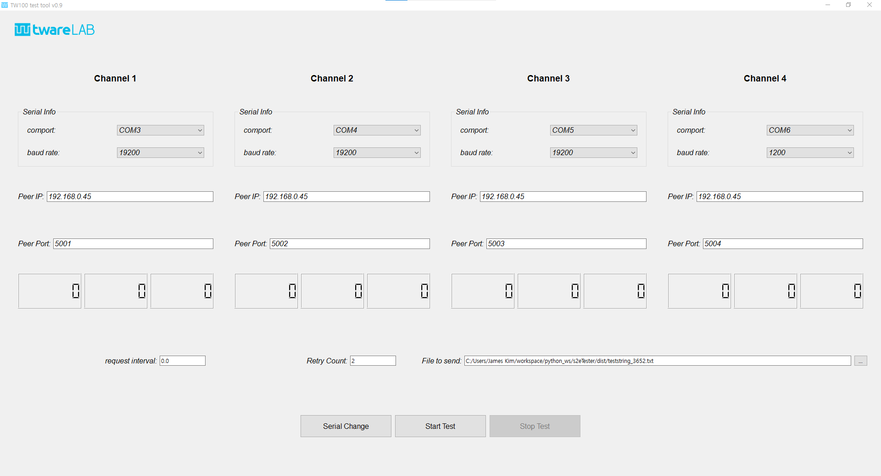
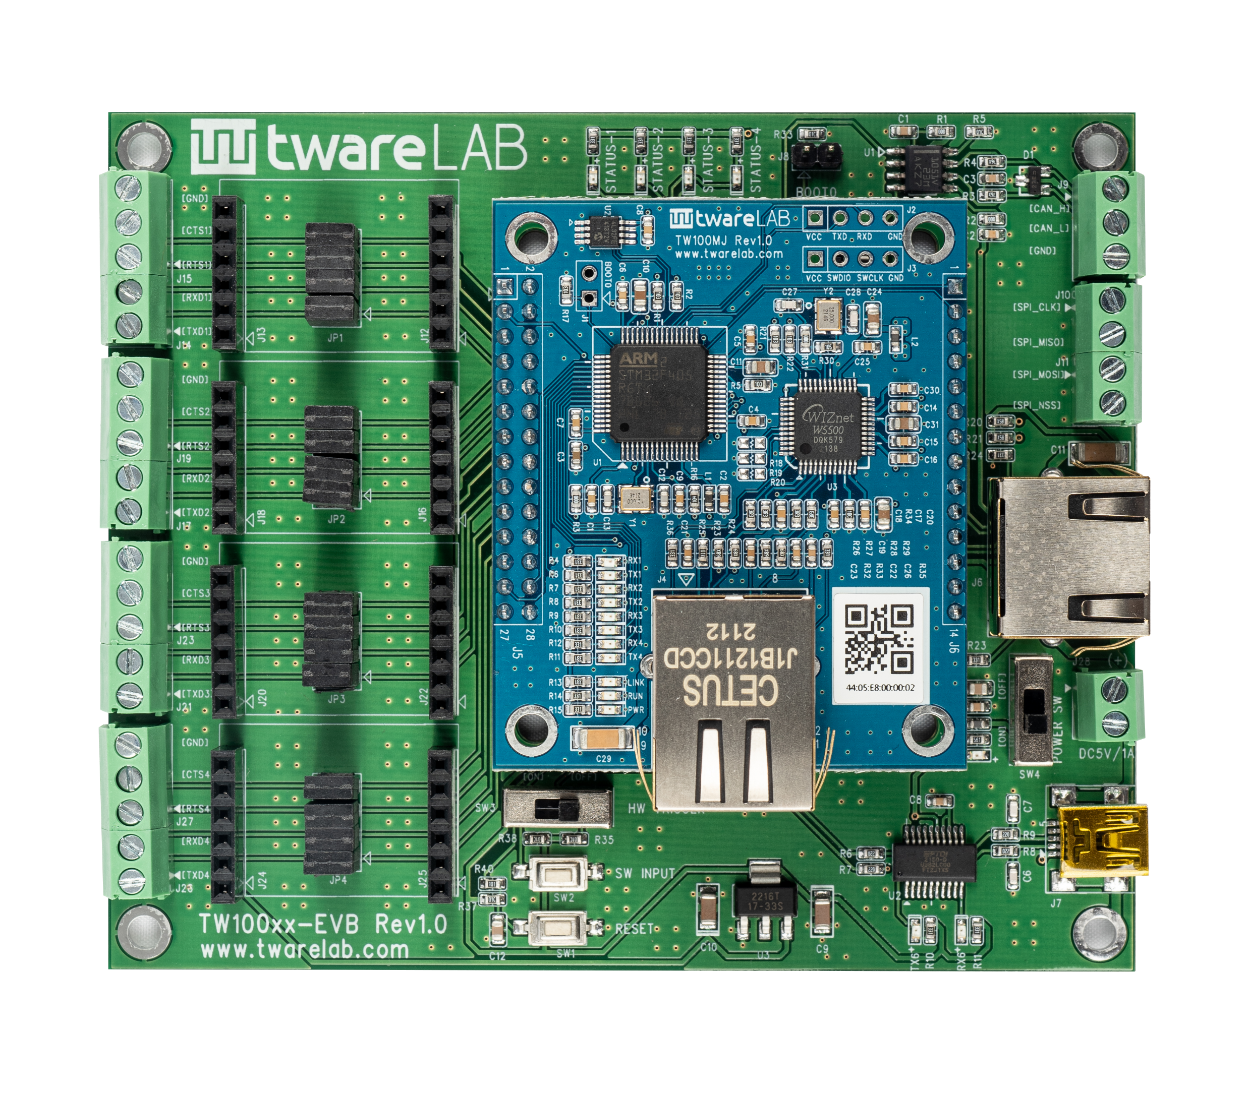
Serial_1
TCP_1
Serial_2
TCP_2
Serial_3
TCP_3
Serial_4
TCP_4

